Slide 1
«Інтерактивні ігри як складова музейної експозиції (на прикладі Музею історії ХНУ імені В. Н. Каразіна)»
Роботу виконав: Лаврик Дмитро Олегович, Харківська загальноосвітня школа І-ІІІ ступенів №138 Харківської міської ради Харківської області, 10 клас.
Науковий керівник: Красько Ольга Іванівна, кандидат історичних наук, керівник гуртка Комунального закладу «Харківська обласна Мала академія наук Харківської обласної ради»

Slide 2
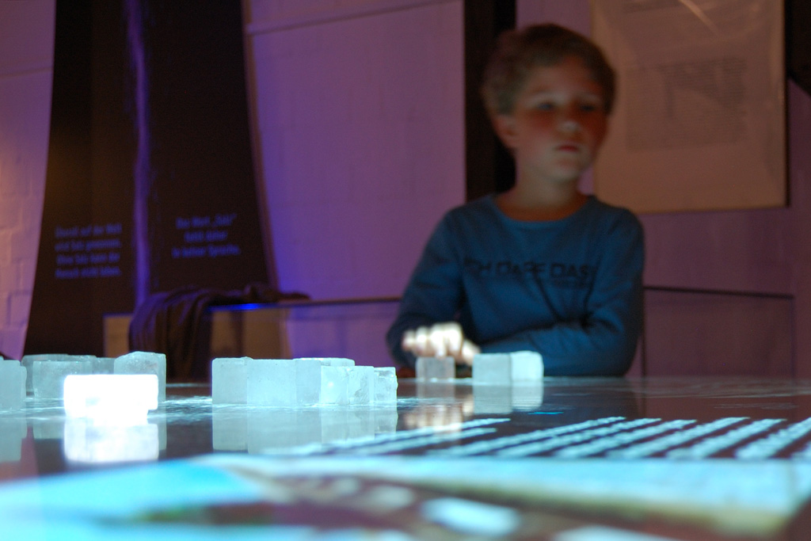
Актуальність
В умовах формування “нового культурного споживача” актуальним є питання осучаснення музейного простору для пошуку нових підходів задоволення запитів сучасного відвідувача.

Slide 3
Мета та завдання
Мета роботи–створити для мультимедійних панелей Музею історії ХНУ імені В. Н. Каразіна інтерактивну гру–особистісний тест
сформувати питання до тесту та варіанти відповідей, які будуть сформульовані відповідно до біографій обраних нами Honoris Causa;
занести отримані дані до платформи для створення тесту.
відібрати докторів Honoris Causa (почесні звання, які надаються вищими навчальними закладами) Харківського університету, особистості яких будуть задіяні в грі;
1
2
3

Slide 4
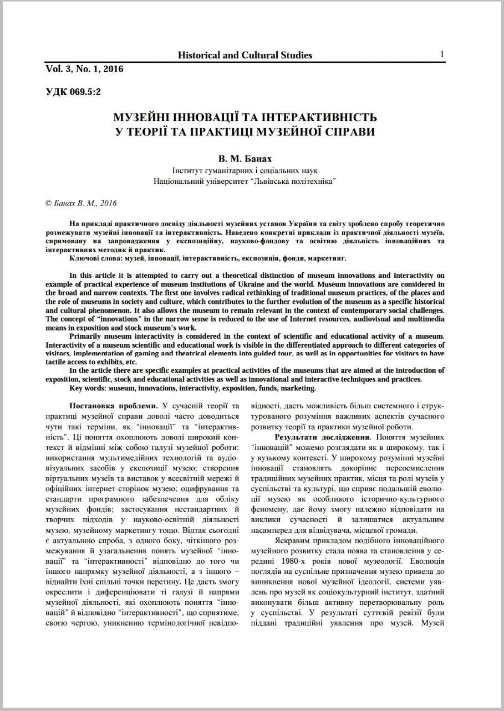
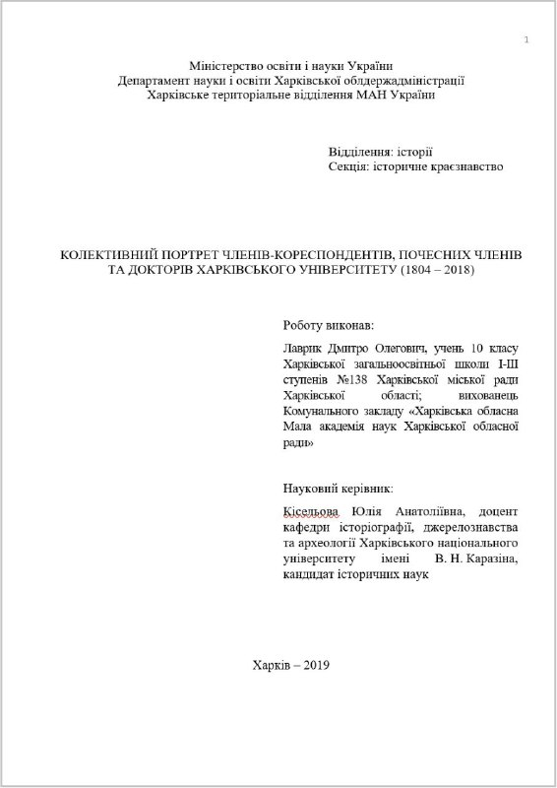
Джерельна база
Наше дослідження, в якому були опрацьовані біографічні матеріали
Статті Л.Баруткіної, Л.Шляхтиної та І.Банаха з теми музейних інновацій
Біографічний довідник “Почесні члени Харківського університету”

Slide 5
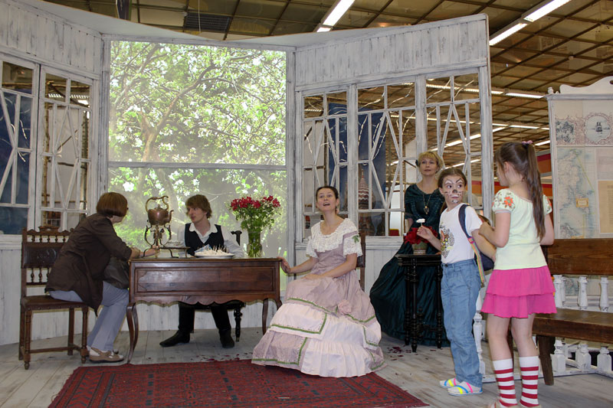
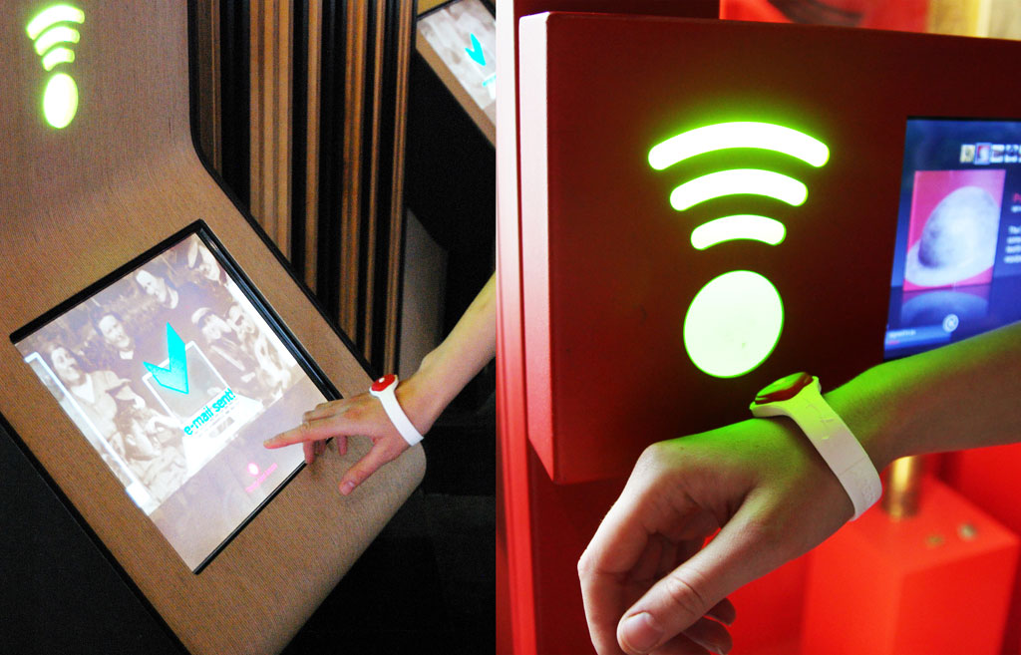
Музейне життя сьогодні
Завдяки залученню мультимедійних технологій стало можливим розширення спектру послуг.
Сьогодні музеї переорієнтовуються на надання першою чергою естетичного задоволення, а вже потім просвітницької інформації. Це виявляється у театралізації музейного життя.

Slide 6
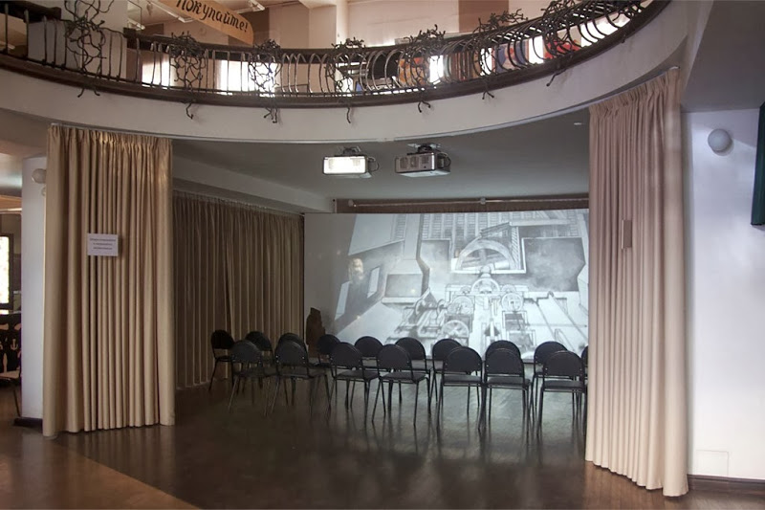
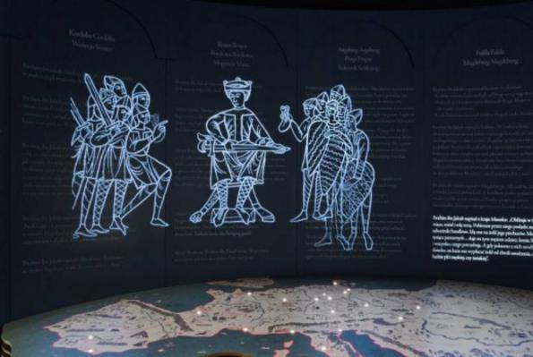
Інтерактивний музей
Екран колективного огляду в музеї історії м.Єкатиренбург
Музей історії польських євреїв дає можливість віртуально зануритися в їхнє життя в ХХ ст.
Використання мультимедіа (аудіо, відео, текст) , які супроводжують традиційні музейні предмети стало звичайною практикою
На ряду з цим мультимедіа починають використовувати для створення окремих повноцінних музейних експозицій, в яких технології постають на рівні з іншими музейними експонатами

Slide 7
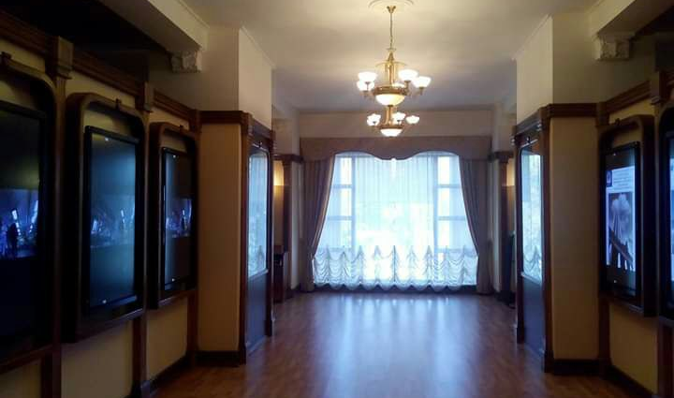
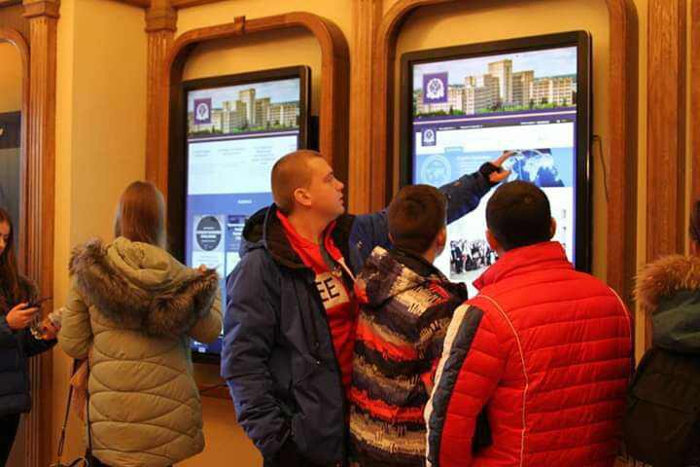
Мультимедіа в Музеї історії ХНУ імені В.Н. Каразіна
У 2018 році в музеї історії ХНУ імені В. Н. Каразіна було встановлено 6 сенсорних інтерактивних панелей
Спеціальне програмне забезпечення дозволяє відвідувачам ознайомитися з різними аспектами історії Харківського університету: хроніка подій, біографії університетських діячів, інтерактивні мапи, фотоальбоми, відеосюжети.

Slide 8
Інтерактивна гра
Заголовна сторінка тесту. Інструкція
Honoris Causa (з лат. “honoris causa”–“з причини поваги”)–почесні звання, які надаються особам вищими навчальними закладами. У Харківському університеті існувало три форми таких звань: почесний член, почесний доктор, член-кореспондент.

Slide 9
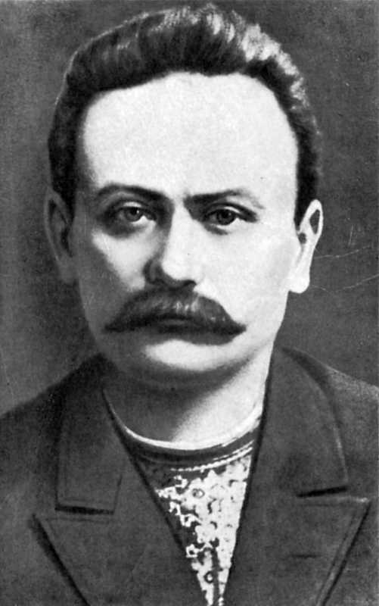
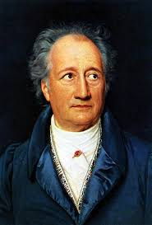
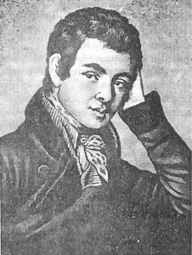
Схема роботи тесту
Особистісний тест–тест, в якому кожен варіант відповіді пов’язаний з одним з можливих кінцевих результатів. Результатами є особистості – Іван Франко, Василь Каразін та Йоганн Гете. Програма обирає переважаючий результат, тобто якщо у відвідувача переважають відповіді, пов’язані з Іваном Франком, то він і буде його результатом.
Іван Якович Франко
Василь Назарович Каразін
Йоганн Гете

Slide 10
Питання до тесту
Тест складається з 12-ти питань біографічного характеру. До кожного з них подано 3 варіанти відповіді.

Slide 11
Результат тесту

Slide 12
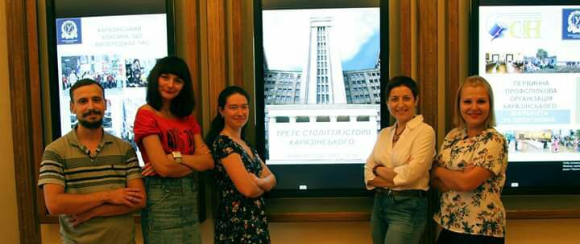
Дякую за увагу!

